Slide 1
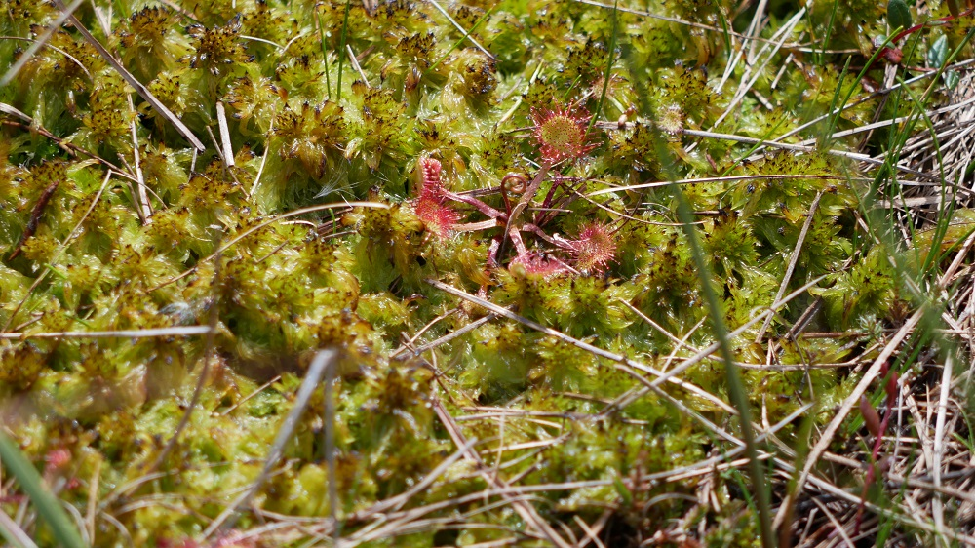
Livsform Observationsplatform
Benjamin
Elif
Larsen

Slide 2
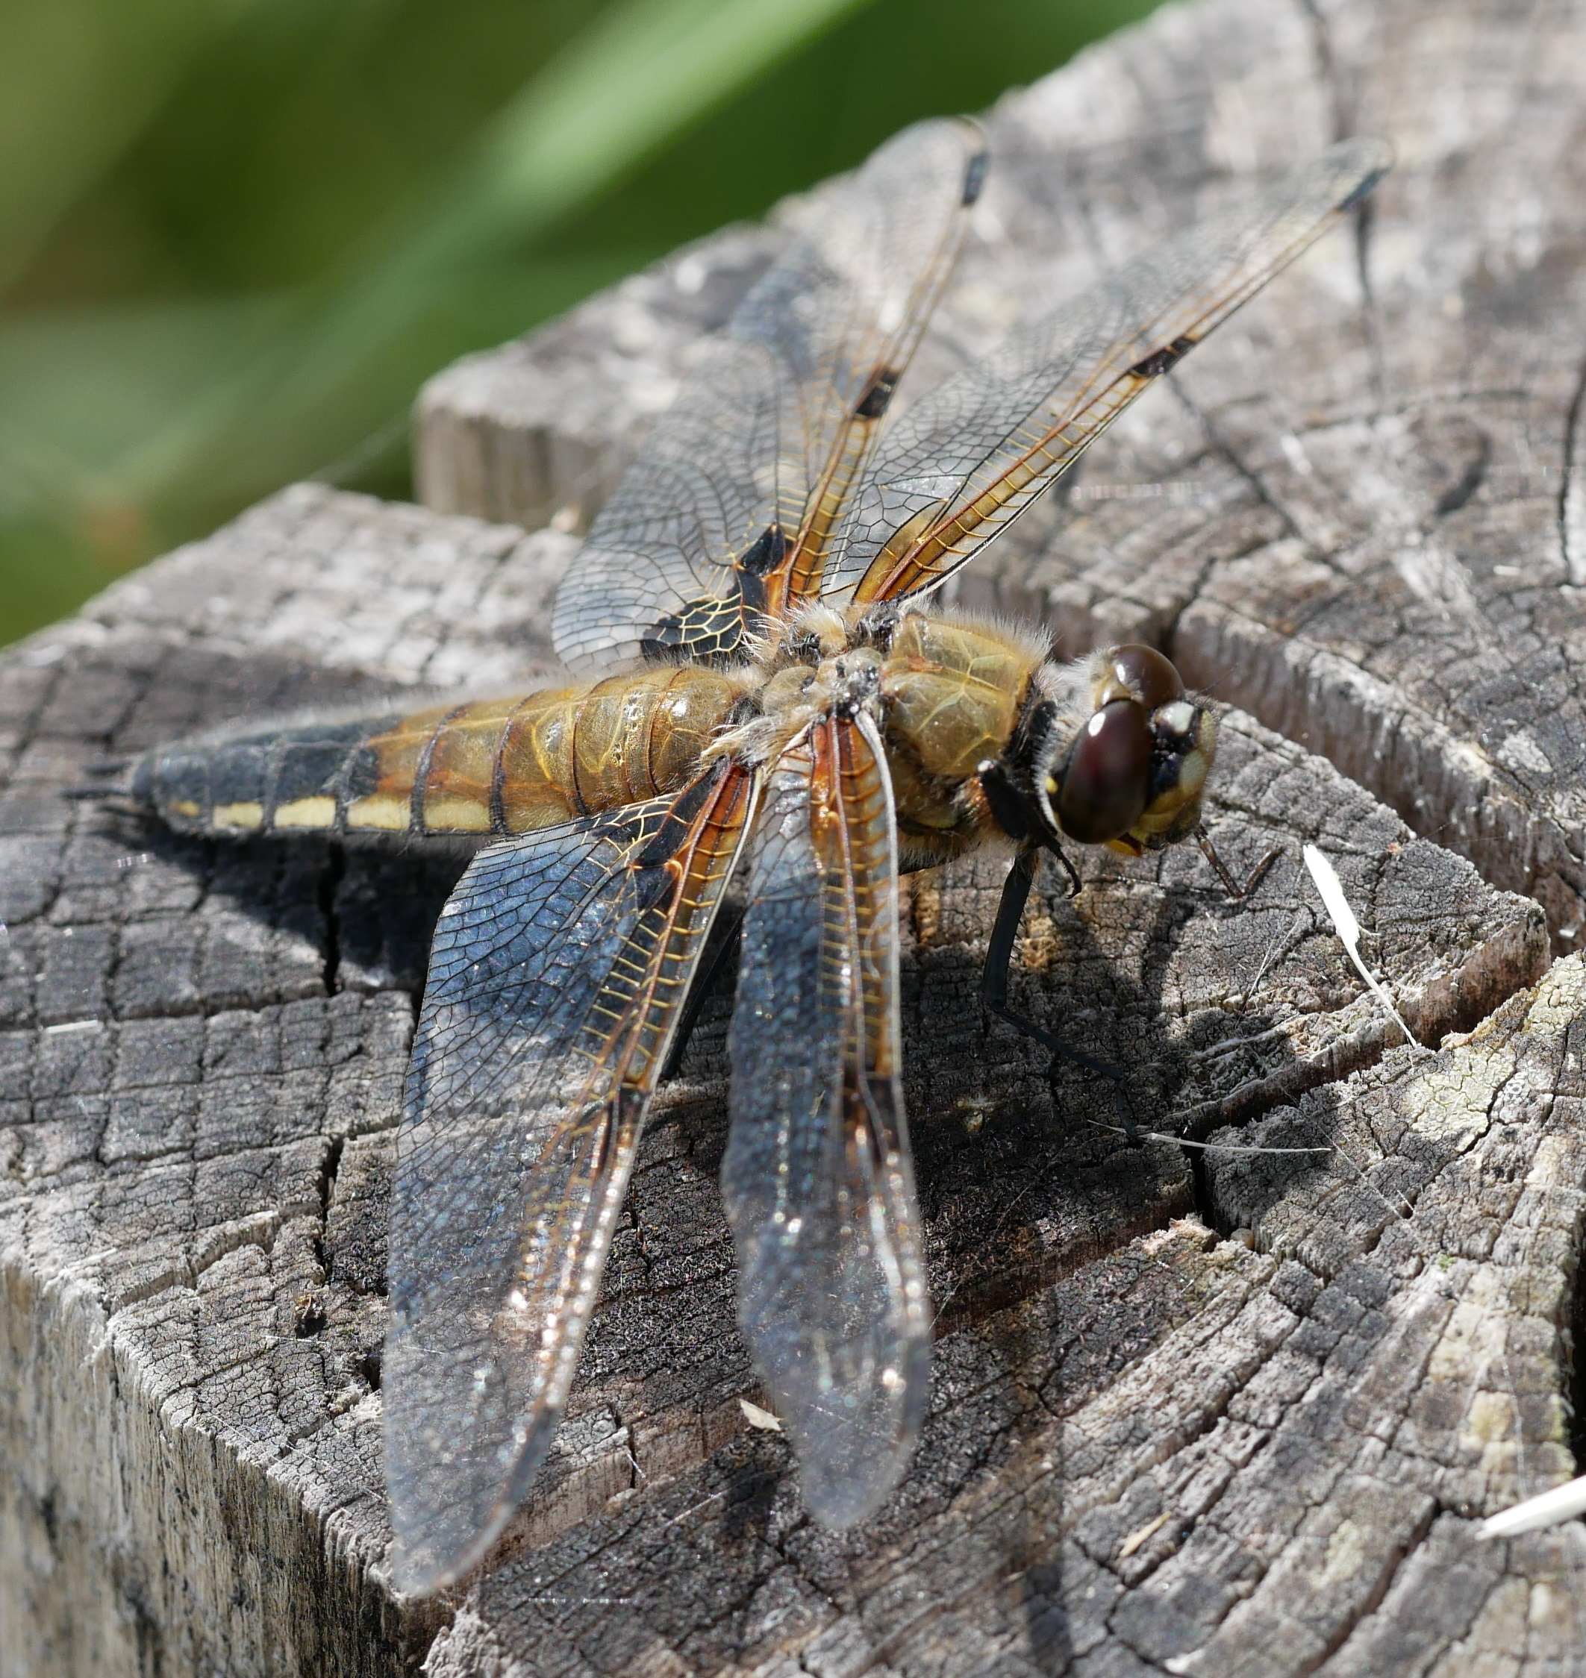
Oversigt
Introduktion
Teknologi og Mønstre Valg
Arkitektur
Demonstration
Produktløsning

Slide 3
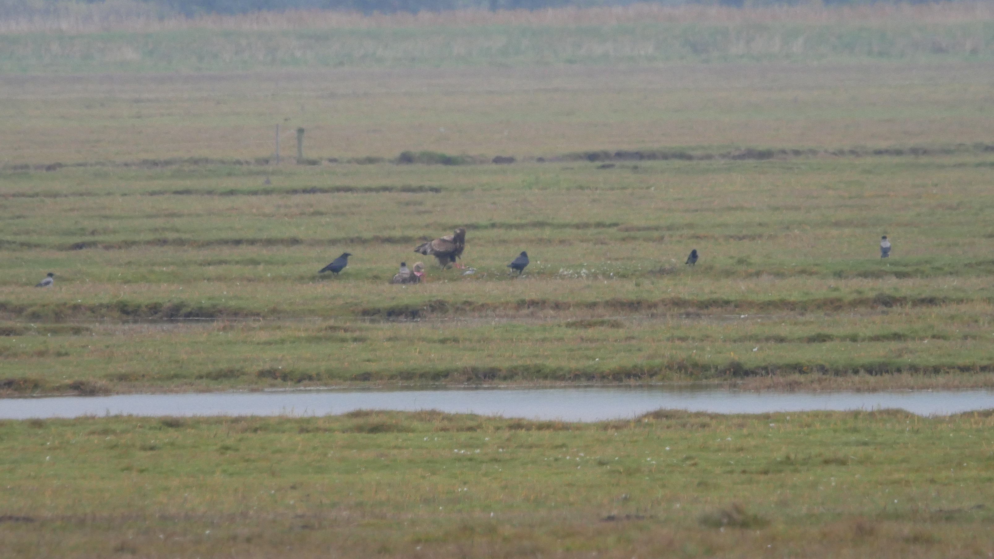
Introduktion

Slide 4
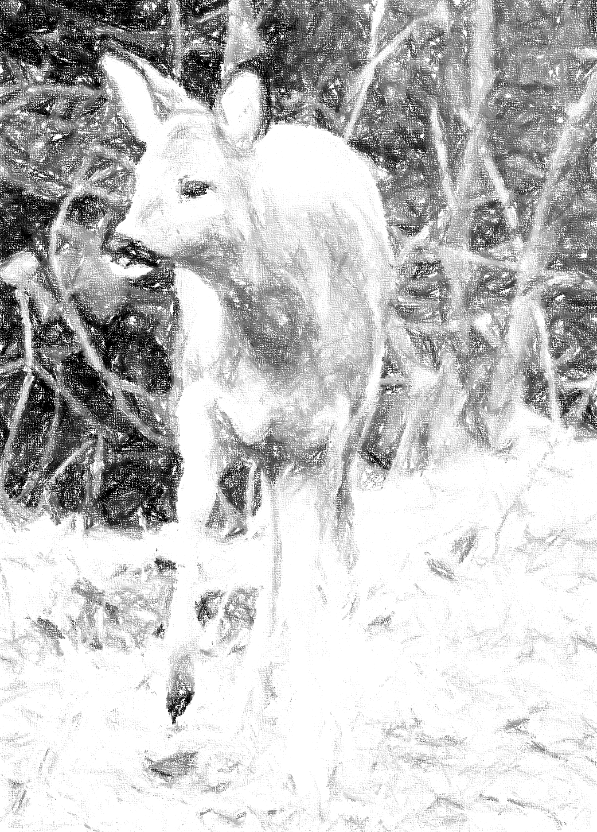
Case
Livsformer, dejlige at kigge på.
Kan være svært at genkende.
Kan være svært at finde.
Produkt for at hjælpe med observation og genkendelse

Slide 5
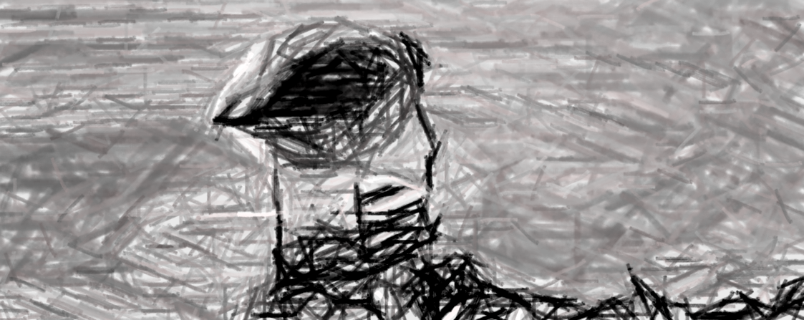
Problemformulering
Hvordan kan en bruger indsende en livsform-observation, med livsform-kategori og art, tid og sted, og andre kan automatisk modtage det på deres feed, samt give andre bruger muligheden for at give et ‘like’ på observation?

Slide 6
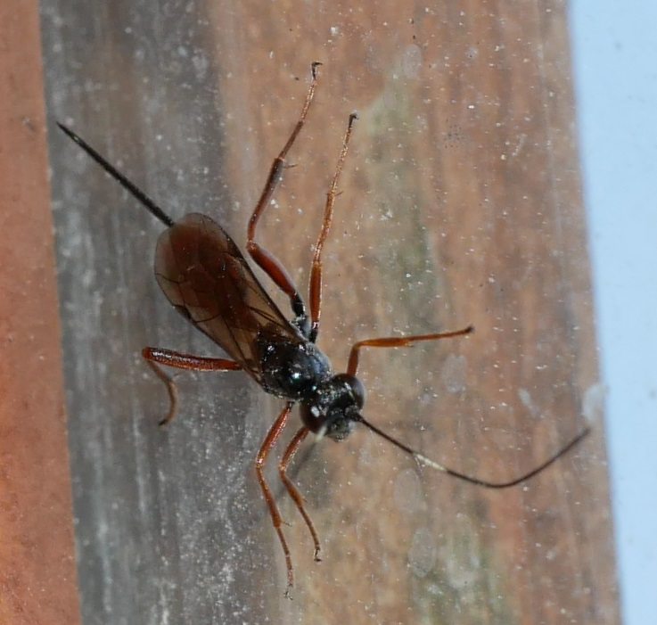
Begrænsninger
Ikke muligt at overføre billeder og fremvise dem.
Ikke muligt at oprette bruger og logge ind/ud.
Simpelt GUI.
Ikke muligt at slette data via applikationen.
Ikke muligt at oprette en observation uden art.

Slide 7
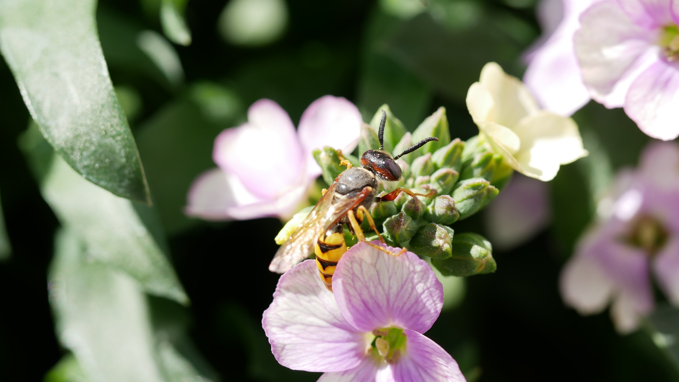
Teknologi og Mønstre Valg

Slide 8
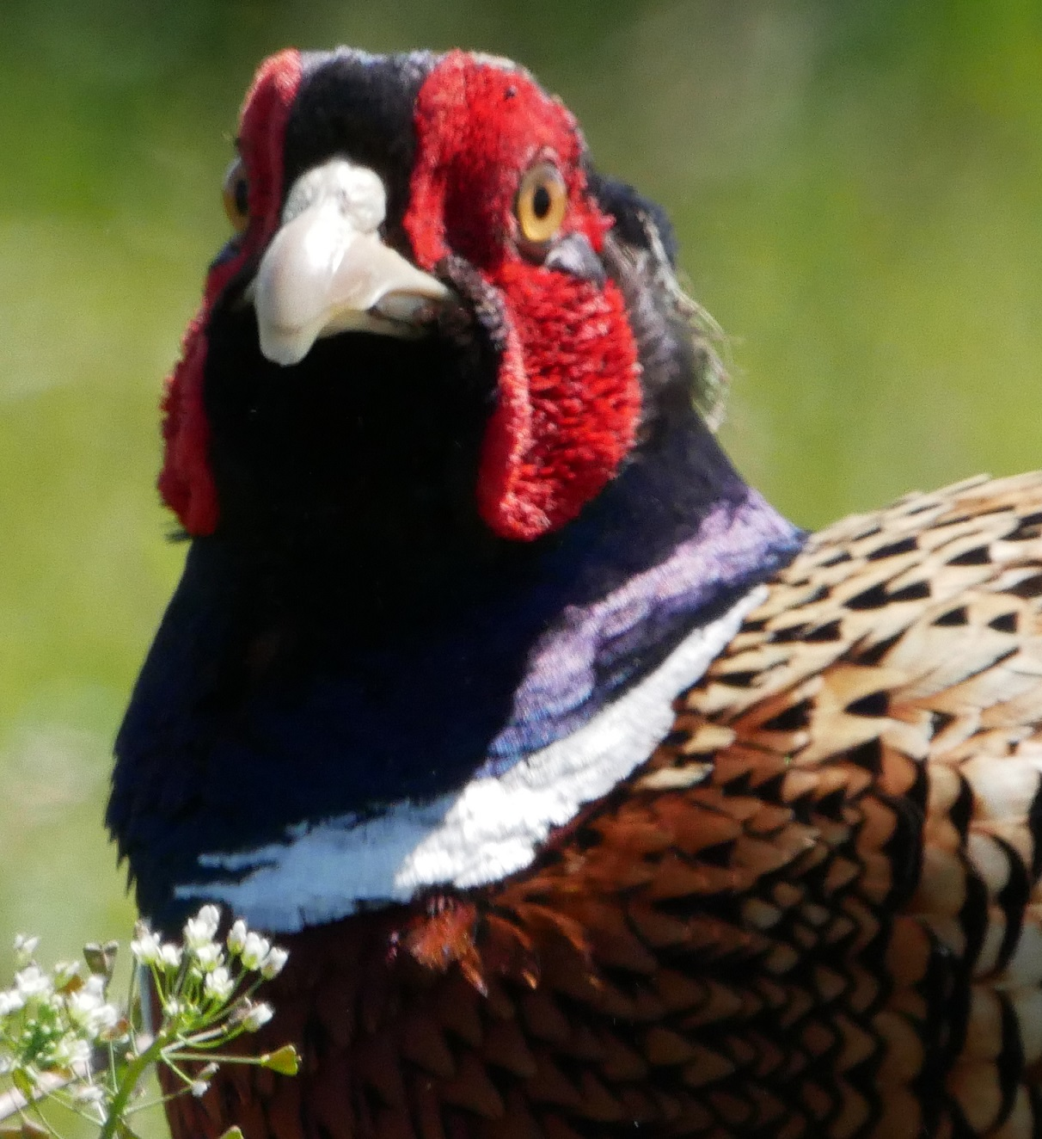
Teknologier
ASP.Net Core
SignalR
Entity Framework Core
Flutter
Dart
MSSQL-database
Notes:
Nævn de andre valgmuligheder, som ikke blev valgt
Flutter fokus på ui

Slide 9
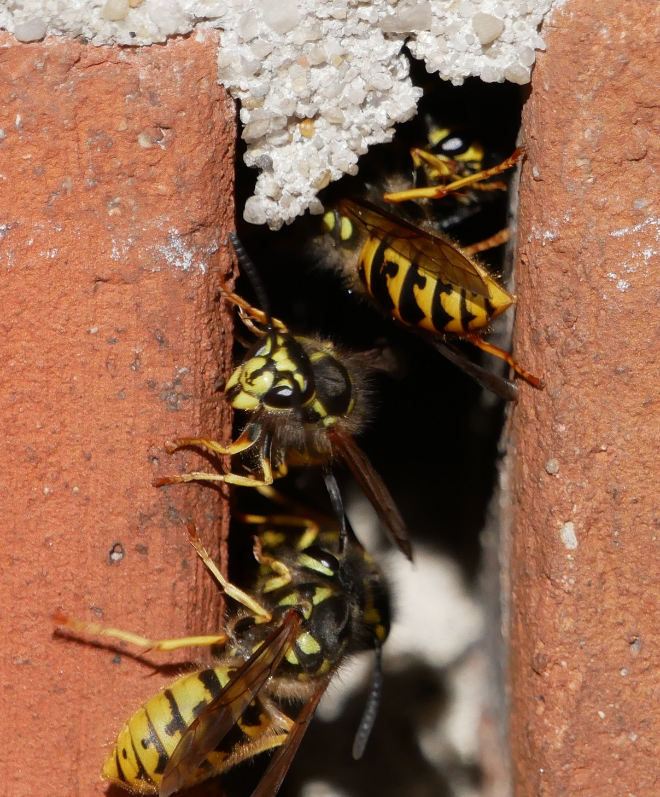
Mønstre
Domain Driven Design
CQRS
Repository Design
Result Pattern
Specification Pattern
Kommunikationsbus
Notes:
Kommunikationsbus, hen af en event-bus pattern

Slide 10
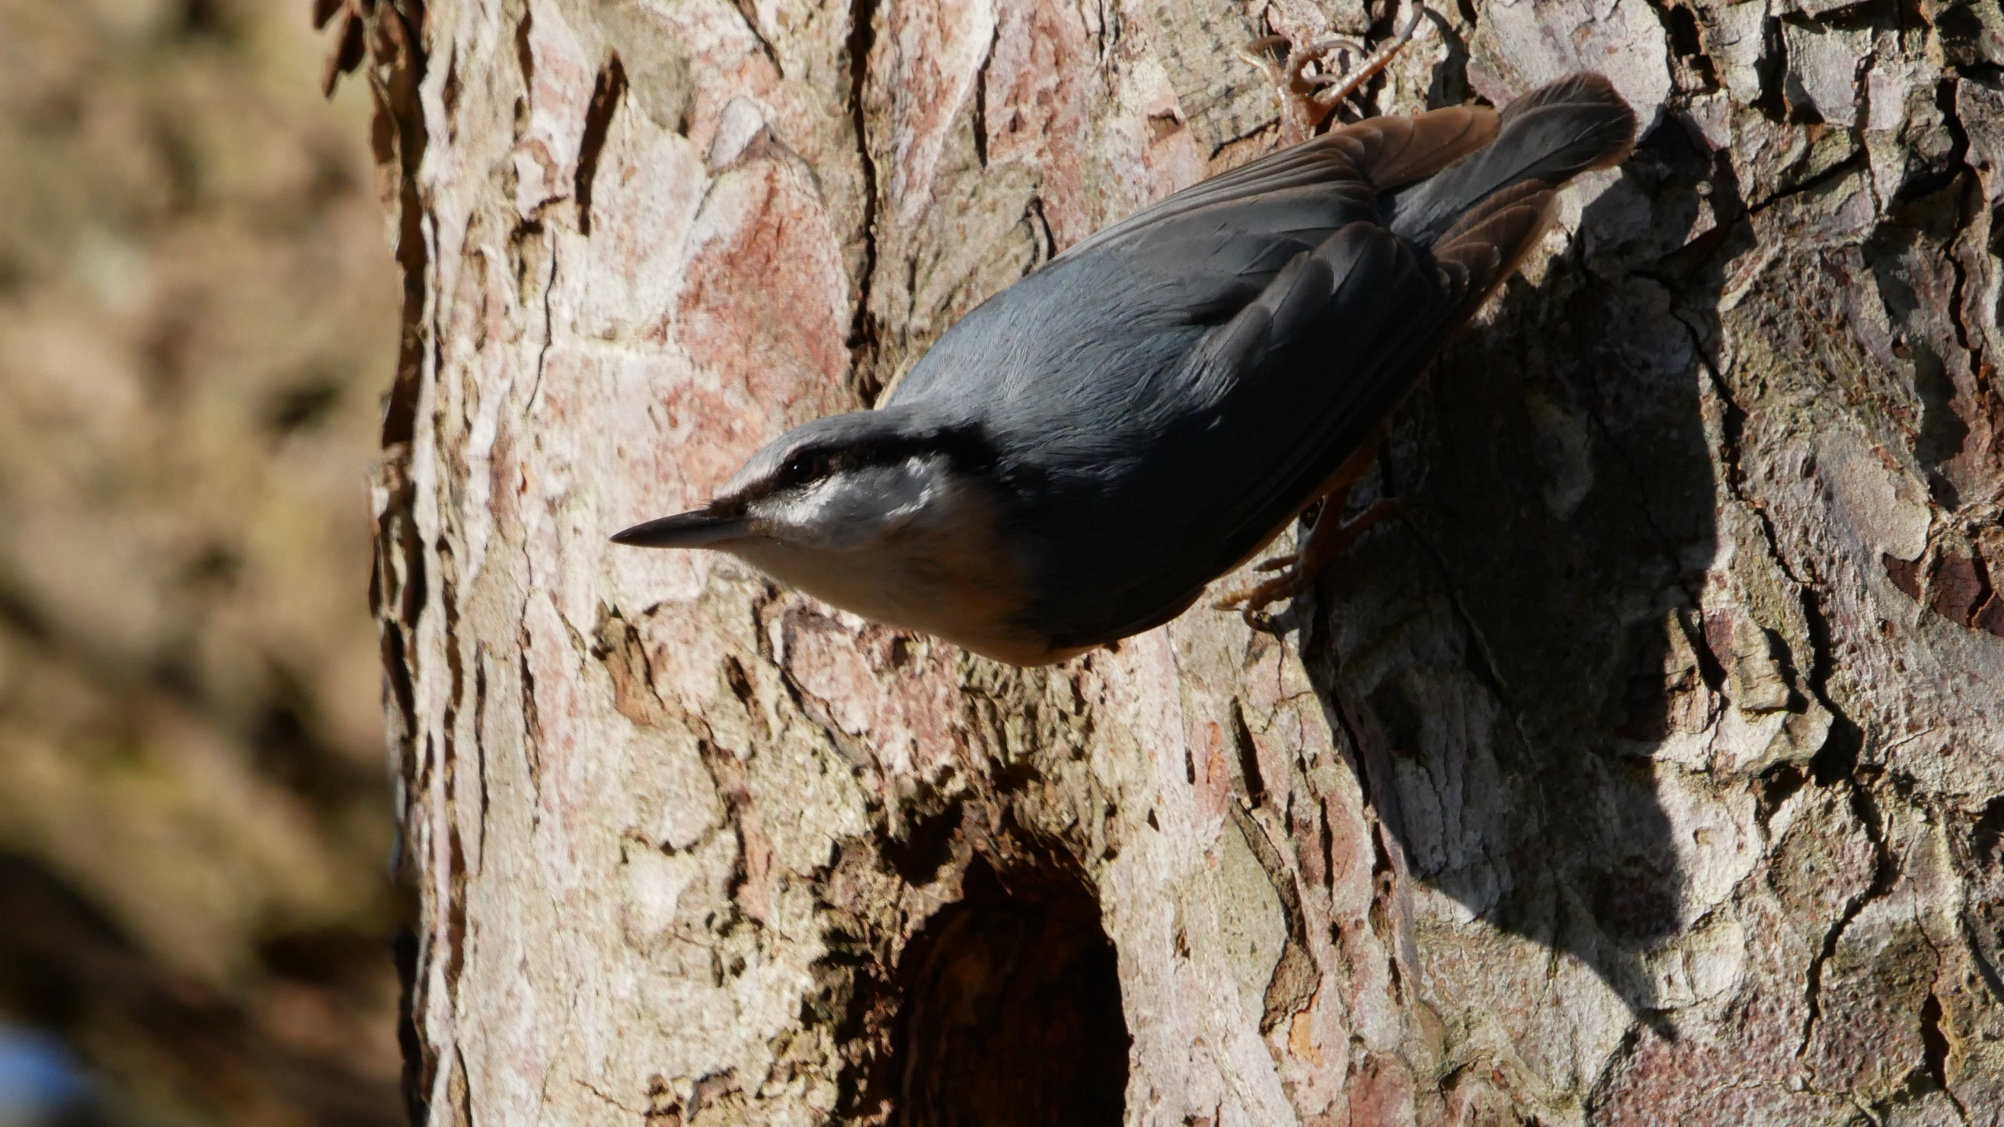
Arkitektur

Slide 11
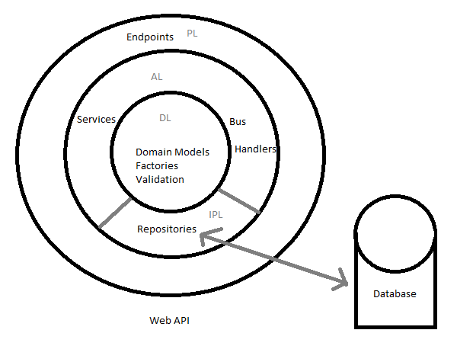
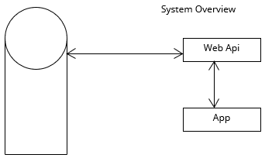
Design

Slide 12
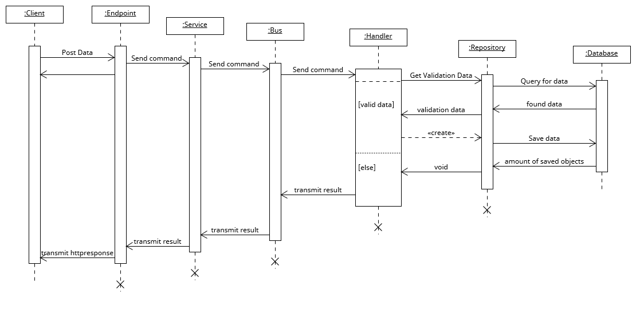
Kommunikation

Slide 13
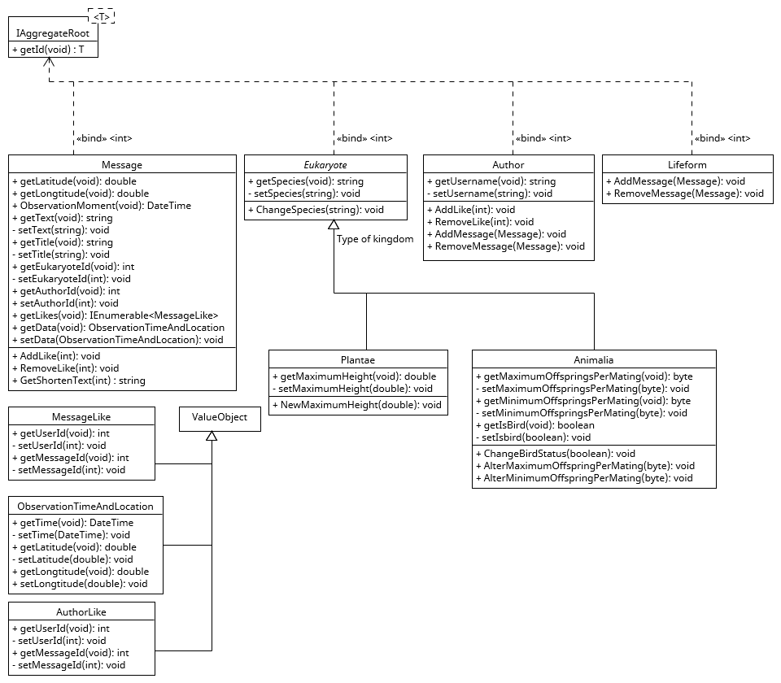
Klasse diagram

Slide 14
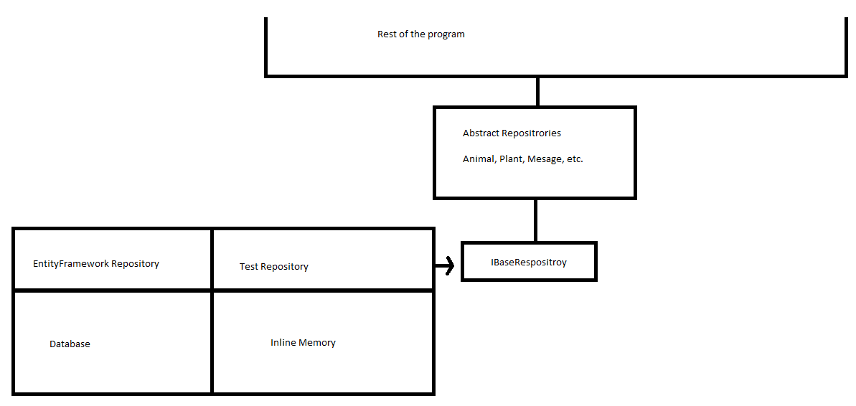
Repository

Slide 15
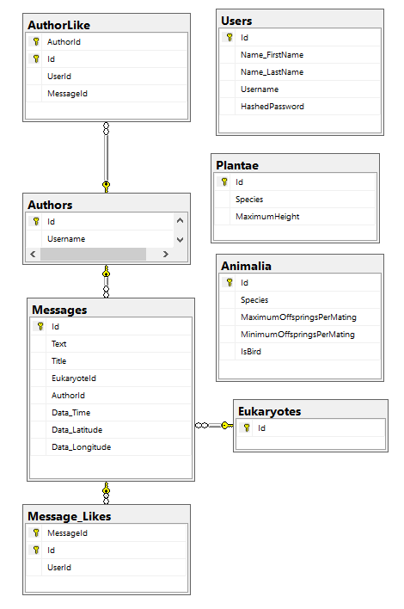
ER Diagram

Slide 16

DEMO

Slide 17
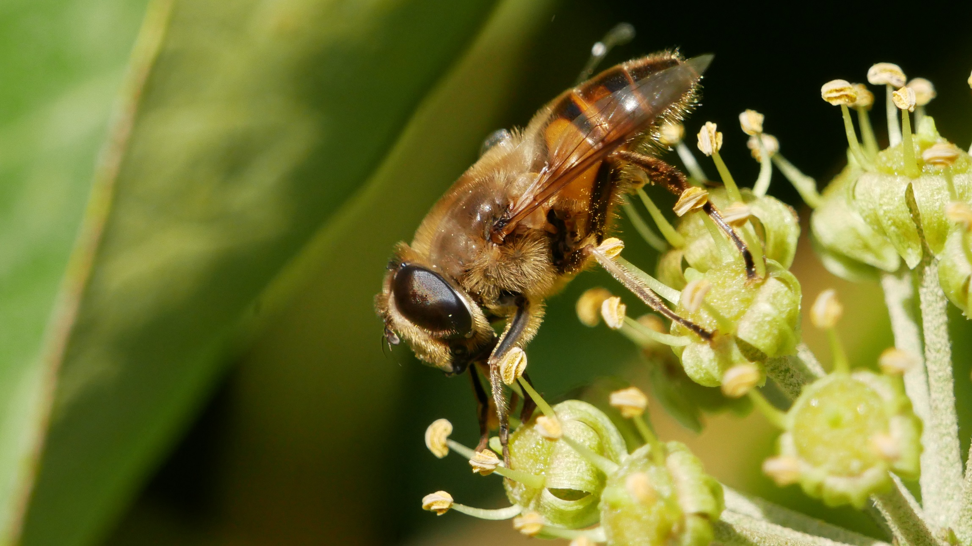
Produktløsning

Slide 18
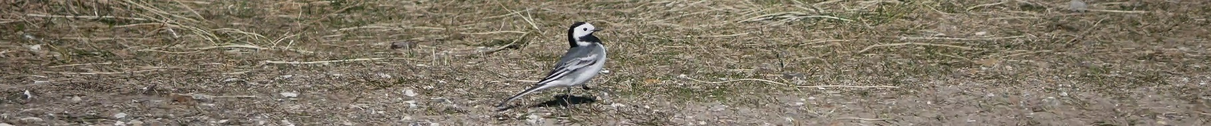
Endelige løsning
Muligt at indsende observationer?
Er muligt.
Tid og sted?
Automatisk hentet.
Like?
Er muligt.
Real-time kommunikation?
Mangler i applikationen.
API
ASP.Net Core
Applikation
Flutter med Dart
Database
MSSQL

Slide 19
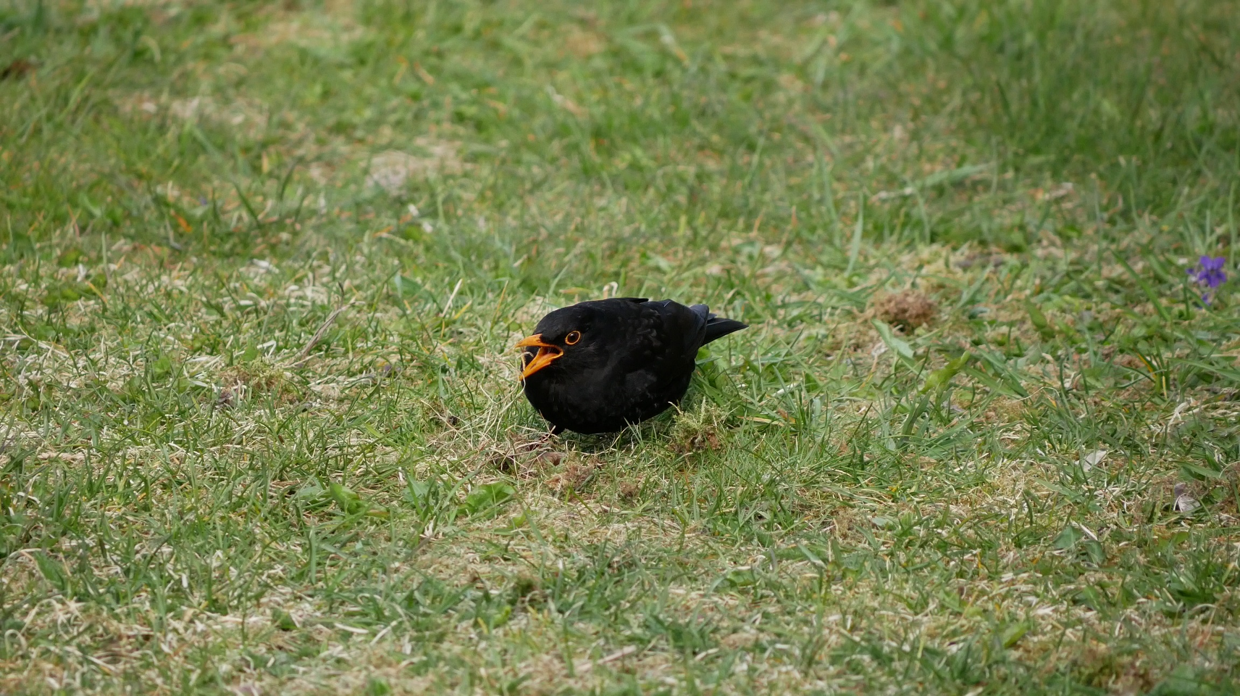
Spørgsmål?

Slide 20
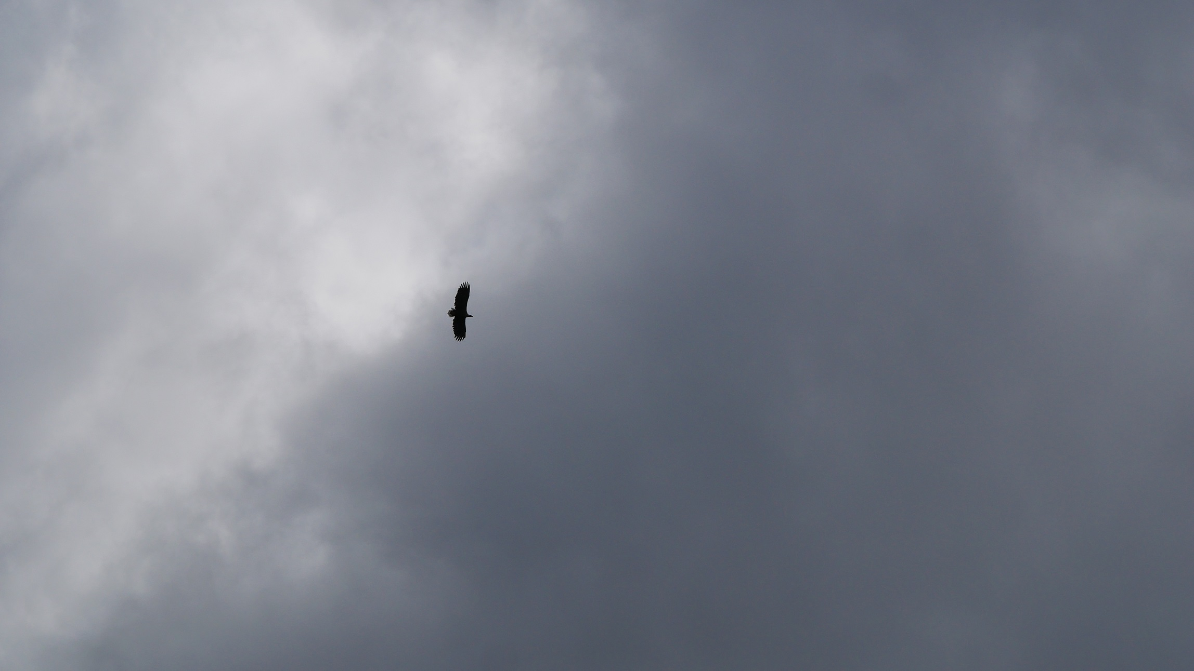
Tak

